Slide 1


TUTOR JUNIOR
OPEN DAY
A.A. 2026/2027

Slide 2
CHI SIAMO
Siamo studenti e studentesse dei corsi di laurea magistrale in Lettere e Lingue, chiamati a offrire supporto informativo alla comunità studentesca del Dipartimento.
Ci occupiamo principalmente di:
    fornire assistenza nel reperire informazioni dai canali ufficiali dell’Università;
    supportare nella compilazione dei piani di studio;
    indirizzare agli uffici competenti;
    introdurre all’offerta formativa dell’Università (tirocini, Erasmus+, ecc.);
    offrire un servizio informativo più generale;
    orientare verso i corsi di laurea triennale e magistrale.

Slide 3
CONTATTATECI SE...
    avete problemi nella compilazione del piano di studi;
    avete difficoltà nel reperire le informazioni necessarie dai canali ufficiali dell’Università;
    avete dubbi sulle procedure universitarie (domande di borsa di studio, tirocini e stage, Erasmus+, domande di laurea, ecc.).
E, in generale, per qualsiasi problema
che non riuscite a risolvere da soli!

Slide 4
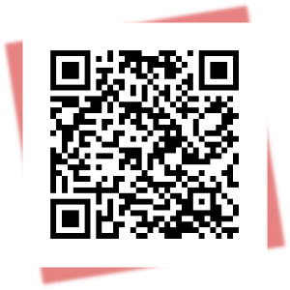
HELP DESK
Orari di ricevimento
    Riceviamo ogni settimana all’Ufficio Tutor Junior (primo piano, Ufficio 17).
    Controllate gli orari di ricevimento dei nostri Tutor sulla tabella che trovate nel Moodle.
    Presentatevi in ufficio solo durante l’orario di ricevimento di unTutor della vostra area – l’ufficio è condiviso dai Tutor di Lettere, Lingue e Comunicazione e non sempre hanno conoscenze specifiche di ogni singolo curriculum.
TUTOR JUNIOR MOODLE PAGE

Slide 5
CONTATTI
Indirizzo E-mail
tutorjunior.lettere@unipd.it
    Scrivete una mail con il vostro indirizzo istituzionale @studenti.unipd.it, e presentatevi sempre con nome, cognome, numero di matricola e corso di studio.
    La casella di posta rimane sempre attiva, anche durante le vacanze!
Per problematiche complesse, vi suggeriamo di venire a ricevimento in presenza!

Slide 6
CONTATTI
Numero di telefono (anche Whatsapp)
+39 049 827 9622
    Chiamate sempre durante gli orari di ricevimento del Tutor.
    Per quanto riguarda Whatsapp, i Tutor contattati vi risponderanno esclusivamente durante i loro orari di ricevimento.

Slide 7
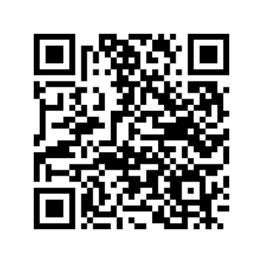
CONTATTI
Social account:
@tutorjuniorscienzeumane.unipd
    Seguiteci su Instagram per rimanere aggiornati sulle ultime novità del Dipartimento!
    Scoprite insieme a noi come raggiungere il nostro Ufficio...

Slide 8
COSA NON FANNO I TUTOR
    Non svolgiamo procedure al posto degli studenti – se hai un problema che non riesci a risolvere da solo, contatta il servizio competente.
Esempio: non compiliamo il piano di studi per ogni studente, ma siamo disponibili a chiarire qualsiasi dubbio, perplessità o problema.
    Non abbiamo accesso alle informazioni personali degli studenti – per operazioni sui profili personali o per informazioni sullo stato delle procedure, contatta l’ufficio competente.
Per questo motivo, siete invitati a portare il vostro PC in ufficio se avete bisogno di aiuto con piano di studio ecc.

Slide 9
COSA NON FANNO I TUTOR
    Non forniamo ripetizioni o lezioni private.
    Non siamo dei rappresentanti.
    Non offriamo assistenza psicologica: per questa c’è uno sportello apposito, il SAP (Servizio di Assistenza Psicologica per studenti universitari dell'Ateneo di Padova).
Detto ciò, rimaniamo comunque a completa disposizione per reindirizzarvi verso gli uffici di competenza per risolvere determinati problemi, fermo restando che non possiamo fornire un aiuto psicologico, medico o emergenziale.

Slide 10
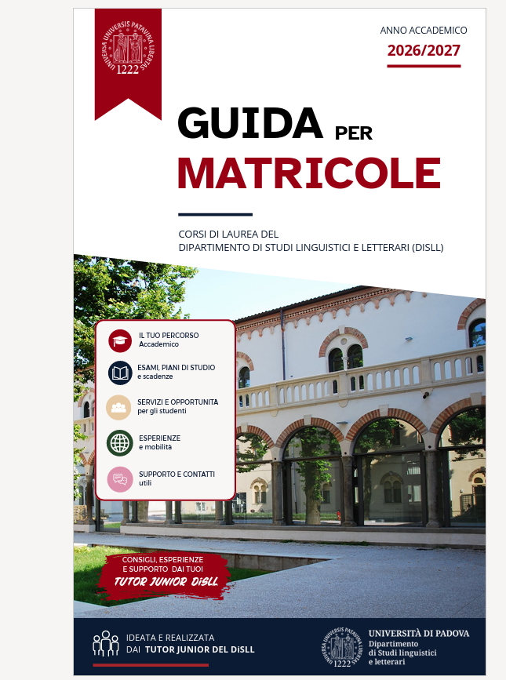
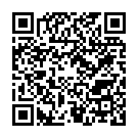
LA NOSTRA GUIDA PER VOI
Per darvi il benvenuto nel miglior modo possibile abbiamo creato una Guida per le Matricole, in cui potrete trovare tutte le informazioni utili per iniziare al meglio!
Puoi trovare informazioni su:
    Pagina Moodle
    Piano di studi
    Crediti liberi
    Orario delle lezioni e sovrapposizioni
    Esami
    Stage;
    Erasmus+;
    Lauree;
    Tasse e Mense;
    Uffici Utili.
DOWNLOAD IT HERE

Slide 11




I NOSTRI EVENTI

Slide 12
SI COMINCIA:
COS’È COURSE CATALOGUE E COME UTILIZZARLO
TUTOR JUNIOR SCIENZE UMANE

Slide 13
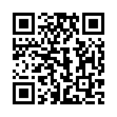
COS’È COURSE CATALOGUE?
Il Course Catalogue è il portale ufficiale dell’Università di Padova per la consultazione dell’offerta didattica. Sostituisce il vecchio sito didattica.unipd.it e al suo interno è possibile:
  Consultare i corsi di laurea: mostra l’elenco completo dei corsi triennali, magistrali e a ciclo unico suddivisi per le relative Scuole dell’ateneo.
  Visualizzare i Syllabus: permette di leggere i programmi didattici dettagliati di ogni singolo insegnamento e i relativi testi consigliati.
  Controllare le info sui corsi: specifica la lingua di erogazione (italiano o inglese), la tipologia di accesso (libero o programmato) e la sede delle lezioni.
  Trovare i docenti: Contiene i registri dei docenti titolari delle cattedre e i relativi CFU associati a ogni esame.

Slide 14
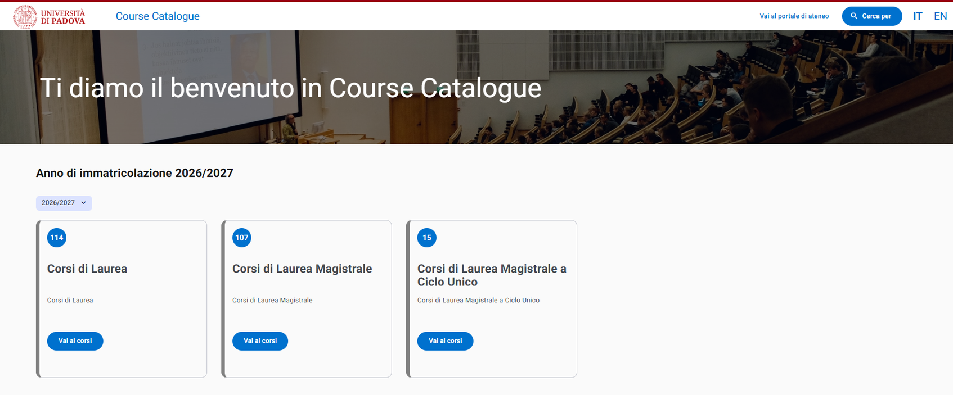
COURSE CATALOGUE: COME TROVARE IL CORSO DI LAUREA IN LETTERE

Slide 15
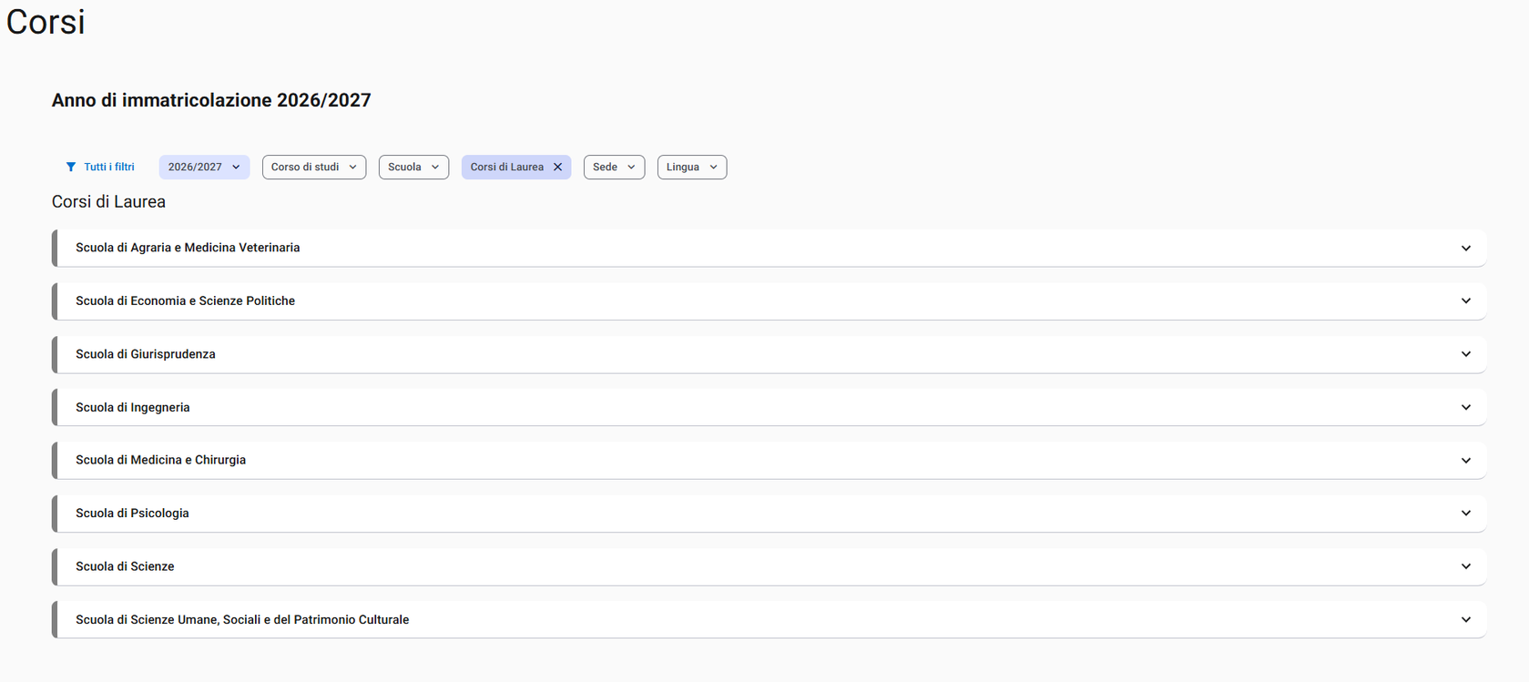
COURSE CATALOGUE: COME TROVARE IL CORSO DI LAUREA IN LETTERE

Slide 16
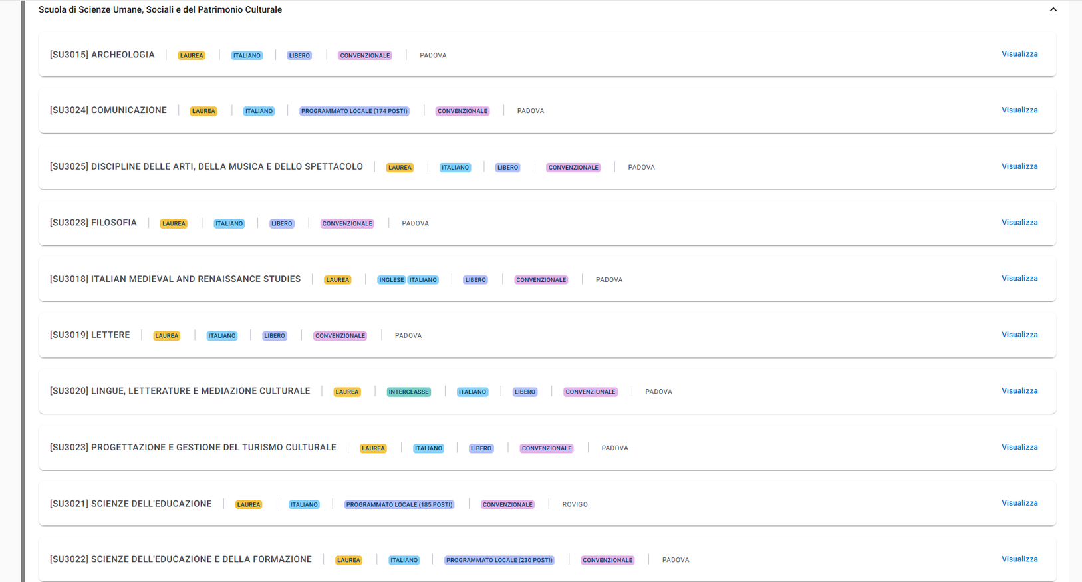
COURSE CATALOGUE: COME TROVARE IL CORSO DI LAUREA IN LETTERE

Slide 17
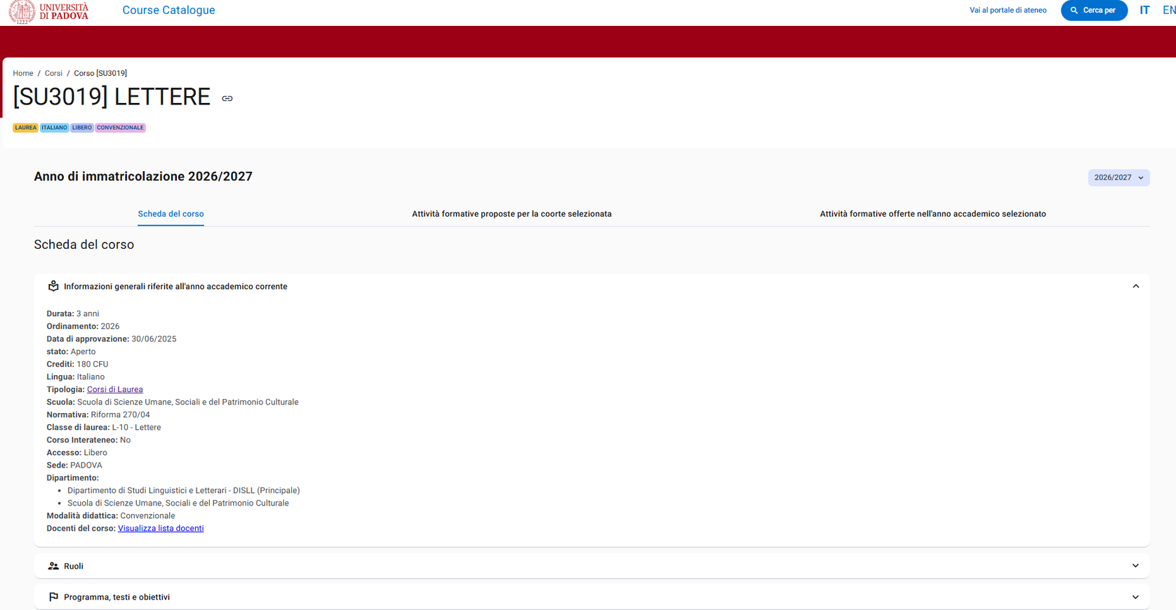
COURSE CATALOGUE: COME TROVARE IL CORSO DI LAUREA IN LETTERE

Slide 18
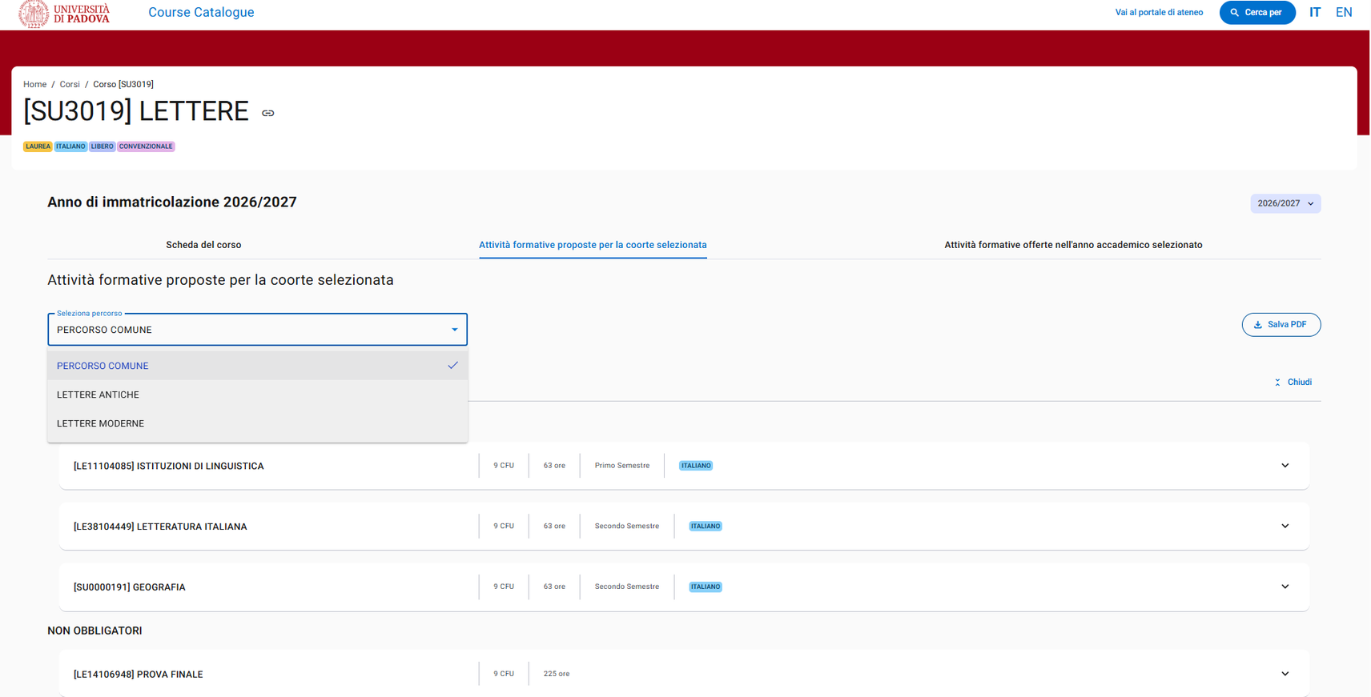

COURSE CATALOGUE: COME TROVARE IL CORSO DI LAUREA IN LETTERE
Scegliete il curriculum di interesse

Slide 19
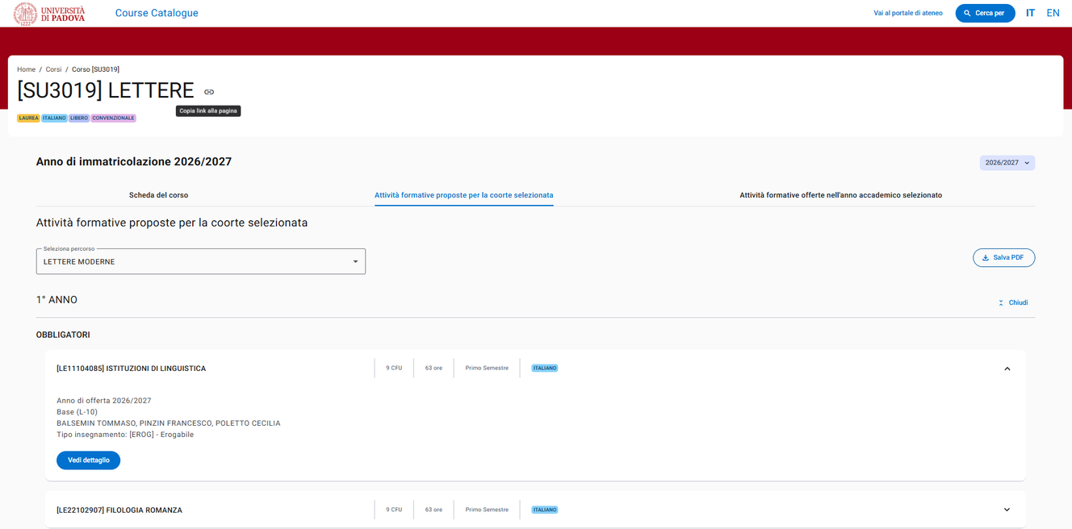
COURSE CATALOGUE: COME LEGGERE IL SYLLABUS
Il syllabus fornisce tutte le informazioni che bisogna conoscere a proposito di un determinato corso di studio, ovvero gli argomenti delle lezioni; il materiale di studio; le modalità d’esame e la durata del corso. Vediamo, ad esempio, il syllabus del corso di Istituzioni di Linguistica:

Slide 20
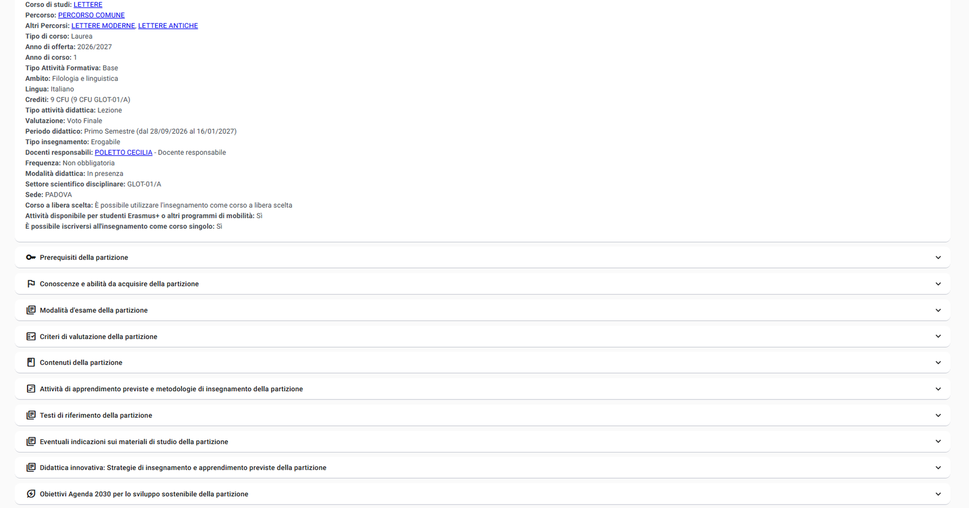
COURSE CATALOGUE: COME LEGGERE IL SYLLABUS

Slide 21
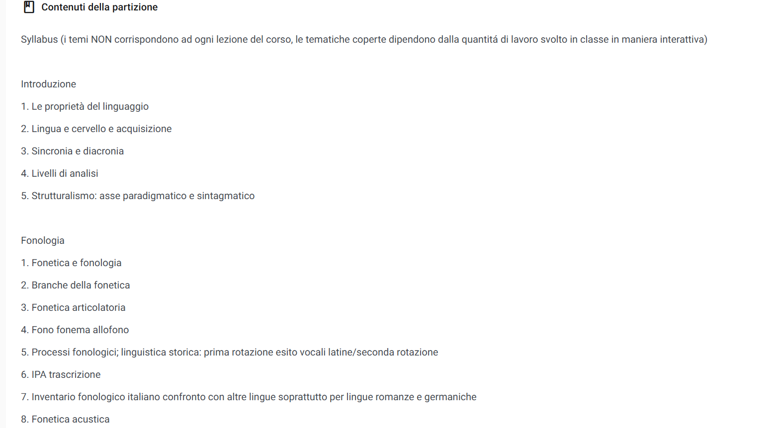
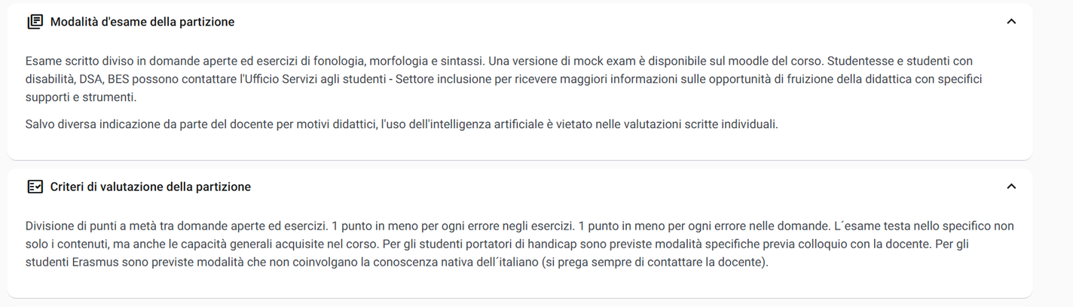
COURSE CATALOGUE: COME LEGGERE IL SYLLABUS

Slide 22
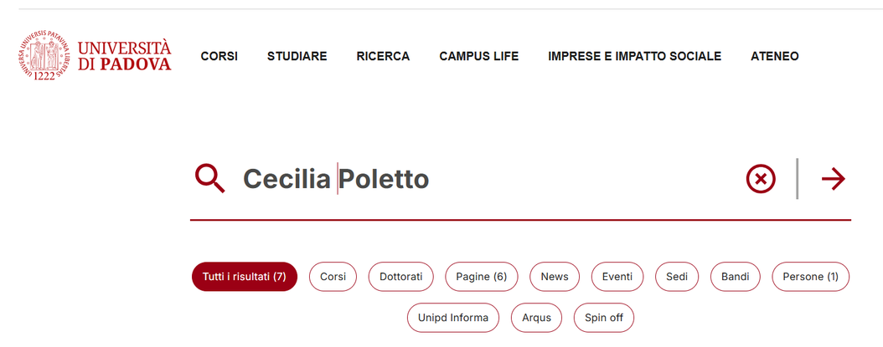
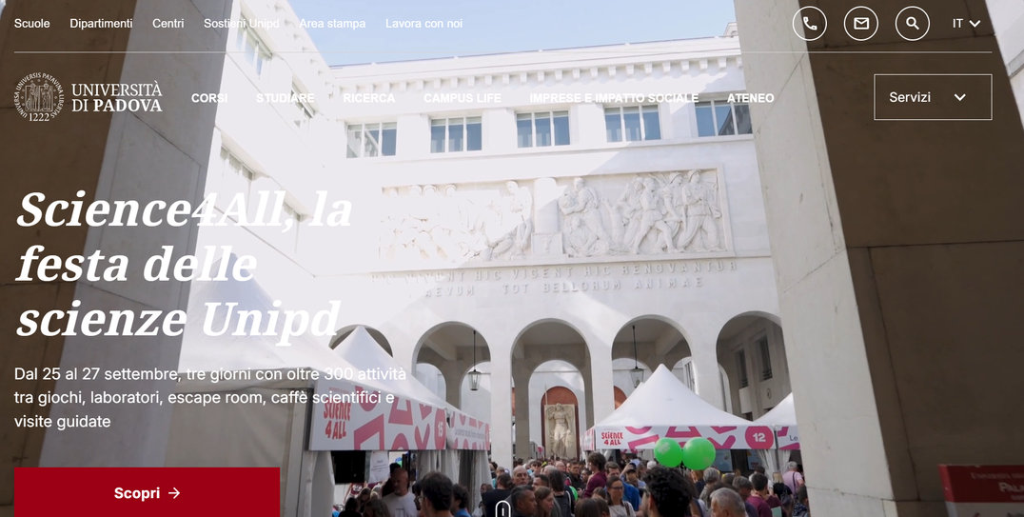
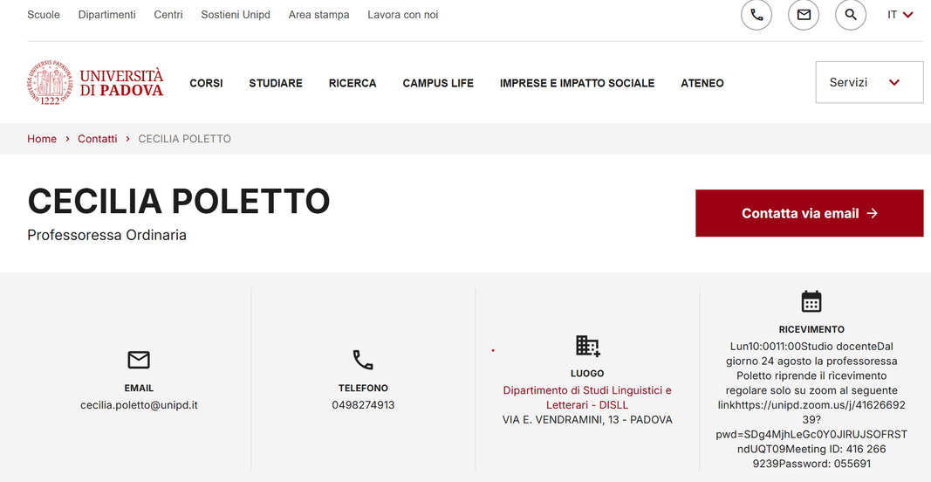
COME CERCARE UN DOCENTE
Durante la vostra carriera, potreste aver bisogno di contattare un Professore per chiedergli un ricevimento, oppure per avere informazioni su un esame:
    Nella pagina www.unipd.it, andate su “Cerca” e digitate Nome e Cognome del docente.
    Cliccate sul suo nome, e vi si aprirà una pagina con il suo profilo, che include email, orari di ricevimento e aree di ricerca.
Quando contattate un Professore, usate sempre la mail istituzionale, presentatevi con il vostro nome, cognome, matricola e corso di laurea. Siate SEMPRE cortesi e formali.
Trovate il tutorial su come scrivere le mail sulla nostra Guida.

Slide 23
COS’È MOODLE E COME UTILIZZARLO
TUTOR JUNIOR SCIENZE UMANE

Slide 24
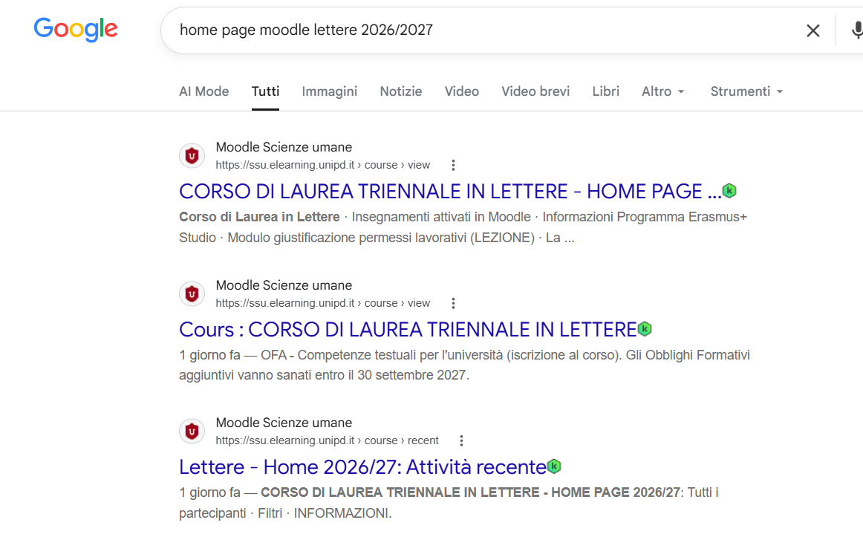
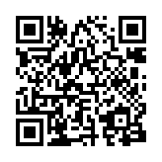
COS’È MOODLE?
Moodle è la piattaforma didattica di e-learning
utilizzata dall’Ateneo di Padova.

Slide 25
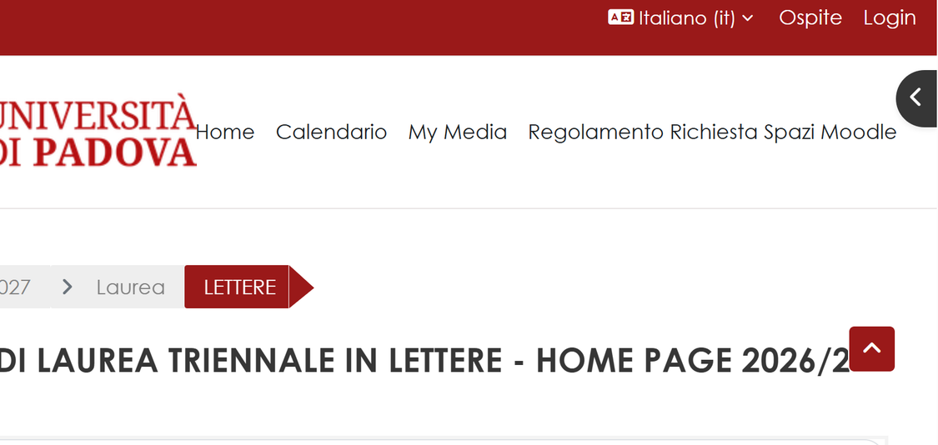
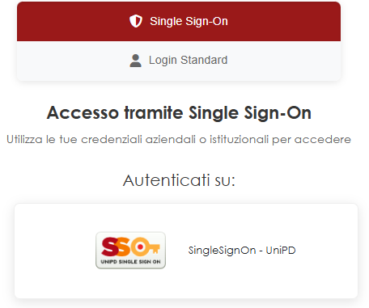
ISCRIVERSI A MOODLE
Effettuate l’accesso a Moodle tramite le credenziali di posta elettronica istituzionale
(es. nome.cognome@studenti.unipd.it e password)

Slide 26
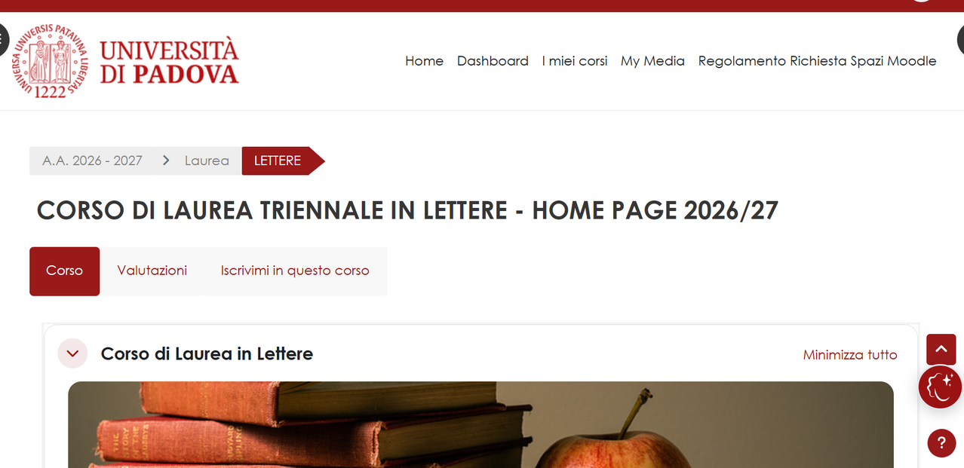
ISCRIVERSI A MOODLE
Dopo aver effettuato l’accesso, iscrivetevi
al corso di Laurea in Lettere per rimanere sempre aggiornati.

Slide 27
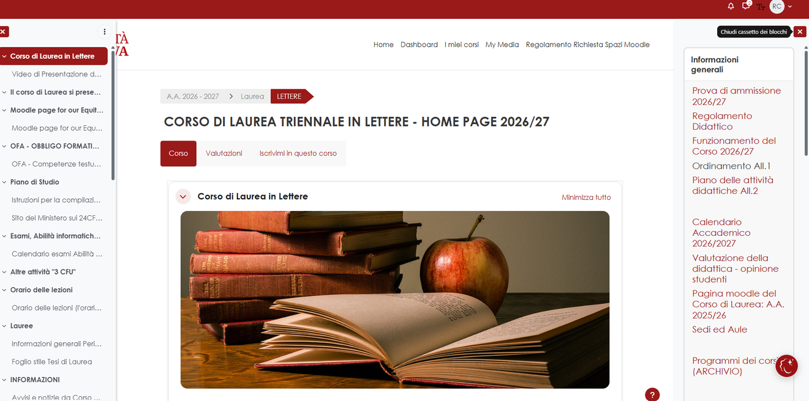
ISCRIVERSI A MOODLE
Sulla Pagina Moodle potrete trovare tutte le informazioni di cui avete bisogno (es. scadenze, insegnamenti, iniziative, eccetera...)

Slide 28
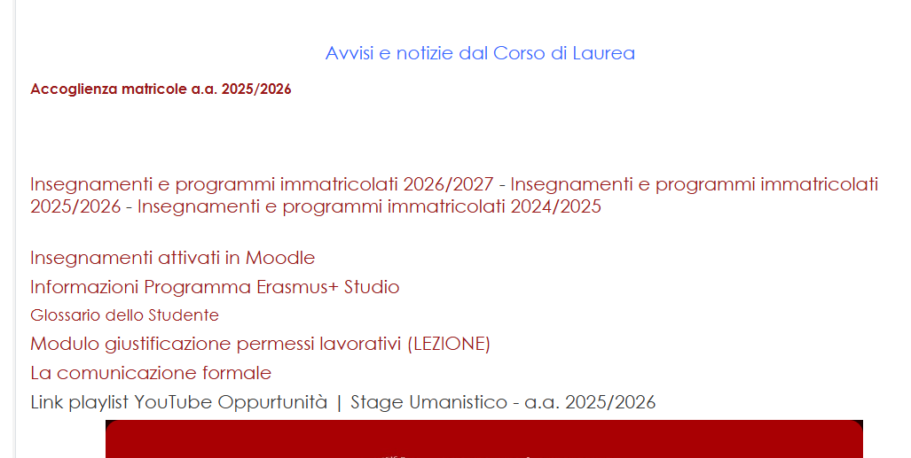
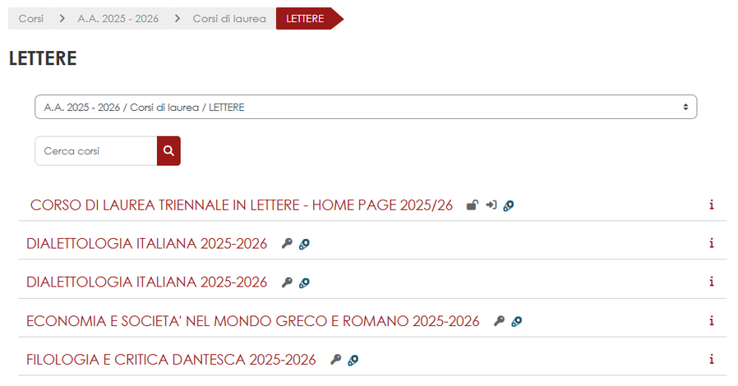
ISCRIVERSI AI CORSI
Lo step successivo è iscriversi alla pagina Moodle di ciascun insegnamento che andrete a seguire. Le pagine Moodle dei corsi vengono aperti prima dell’inizio del semestre.
Dalla home del corso di laurea andare su “Insegnamenti attivati in Moodle”:

Slide 29
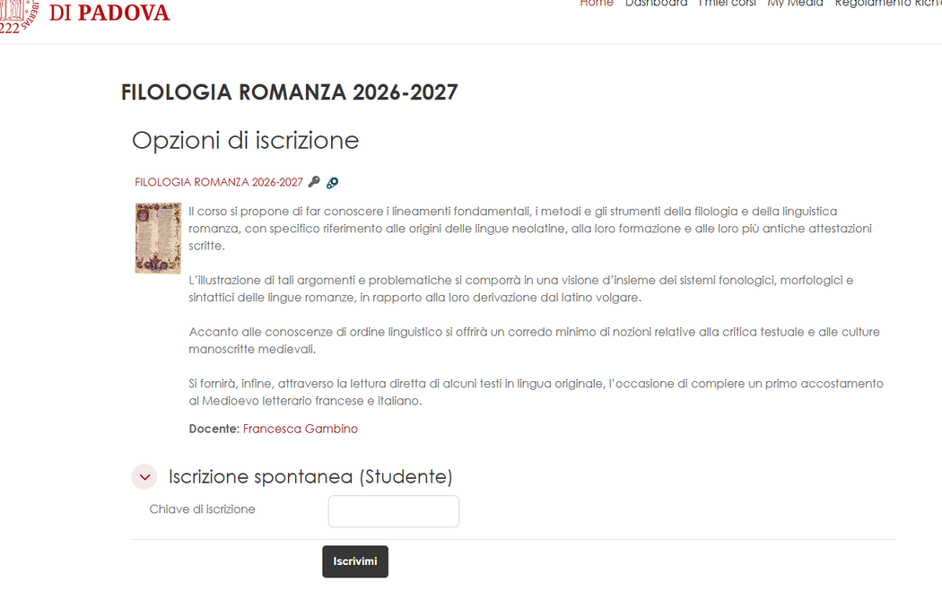
ISCRIVERSI AI CORSI
Cercare il corso di interesse ed iscriversi
(se il corso richiede una chiave di iscrizione, il docente ve la fornirà all’inizio del corso)

Slide 30
CONSULTARE L’ALLEGATO 2
TUTOR JUNIOR SCIENZE UMANE

Slide 31
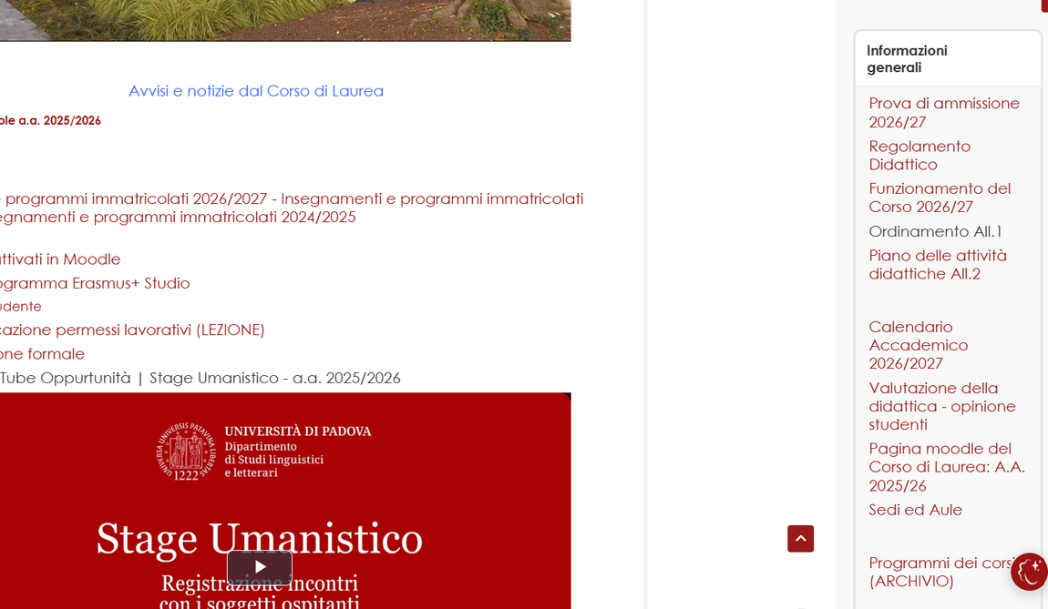
QUALI CORSI DEVO FREQUENTARE?
Per capire quali corsi devo frequentare, devo consultare l’Allegato 2, che contiene il piano delle attività didattiche.

Slide 32

ALLEGATO 2 E COURSE CATALOGUE
L’allegato 2 è disponibile anche sulla pagina course catalogue del corso di laurea in Lettere (antiche e moderne)

Slide 33
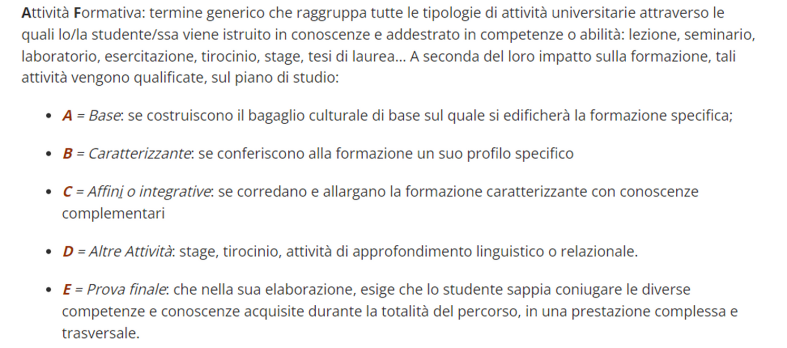
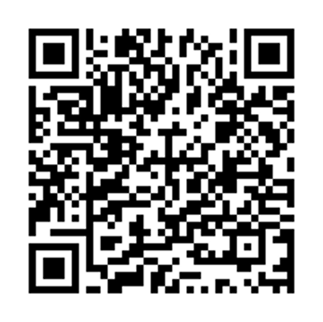
COME LEGGO L’ALLEGATO 2?
Diamo un’occhiata insieme!

Slide 34
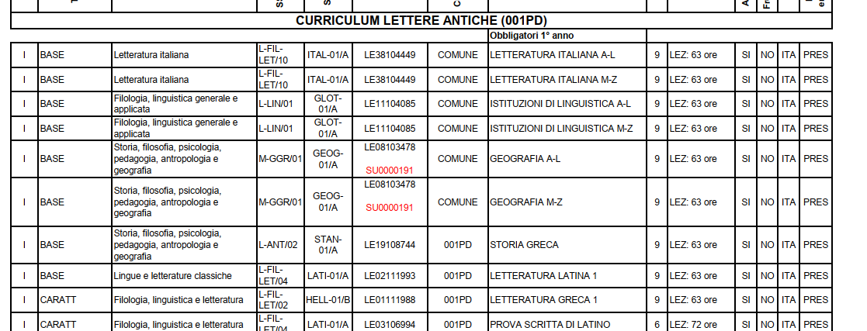

I CORSI DEL PRIMO SEMESTRE
Attenzione! Geografia, Letteratura Italiana e Istituzioni di Linguistica prevedono due canalizzazioni che si riferiscono alla lettera iniziale del cognome. Ciascuno deve frequentare solo il corso del proprio canale.
  Istituzioni di linguistica (A-L) (M-Z)
  Letteratura latina 1
  Storia greca
  Prova scritta di latino

Slide 35
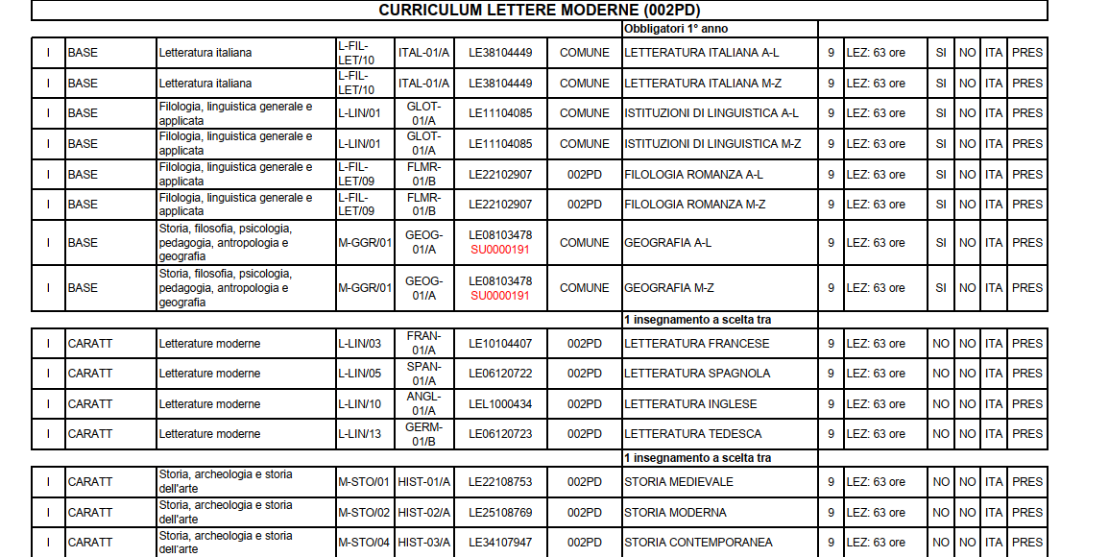
I CORSI DEL PRIMO SEMESTRE
Attenzione! Filologia Romanza, Geografia, Letteratura Italiana e Istituzioni di Linguistica prevedono due canalizzazioni che si riferiscono alla lettera iniziale del cognome. Ciascuno deve frequentare solo il corso del proprio canale.
  Istituzioni di linguistica (A-L) (M-Z)
  Filologia Romanza (A-L) (M-Z)

Slide 36
IL PIANO DI STUDI
TUTOR JUNIOR SCIENZE UMANE

Slide 37
COS’È IL PIANO DI STUDIO?
Cos’è il piano di studi?
È l’insieme delle attività didattiche che lo studente o la studentessa seguono nel loro CdL.
Quando si compila?
Va compilato dall’1 ottobre 2026 ed è modificabile fino al 30 settembre 2027.
Come si compila?
Si compila tramite la propria pagina personale su Uniweb (sezione Didattica), sulla base degli insegnamenti presenti nel Piano dell’offerta didattica (All.2).

Slide 38
COSA PREVEDE IL PIANO DI STUDIO?
    Insegnamenti base (obbligatori e pertanto non soggetti a scelta);
    Insegnamenti a scelta;
    18 CFU a scelta libera tra tutti gli insegnamenti triennali attivati dall'Ateneo di Padova;
    TAL (conoscenza di una lingua straniera a scelta tra francese, inglese, spagnolo o tedesco);
    Abilità informatiche, Italiano scritto;
    Prova finale.

Slide 39
USARE L’ALLEGATO 2
L’Allegato 2 segue le regole del Piano di Studi. Per questo motivo, è possibile programmare in anticipo le attività nei tre anni. https://drive.google.com/file/d/1x0Qq0ZuT4DX07oQPUasgWt6kG5noW_Jl/view?usp=drive_link

Slide 40
LE IDONEITÀ
TUTOR JUNIOR SCIENZE UMANE

Slide 41
COSA SONO LE IDONEITÀ?
Il piano di studio di Lettere prevede il superamento di idoneità: sono degli esami che non hanno una valutazione in 30esimi, bensì vengono registrati semplicemente come “superata”. Le idoneità sono annuali, ma è responsabilità dello studente iscriversi e terminare le idoneità nei tempi previsti.
Il corso di laurea in Lettere prevede le seguenti idoneità:
    Test di Abilità Linguistica (TAL);
    Italiano Scritto;
    Abilità informatiche (ACK).

Slide 42
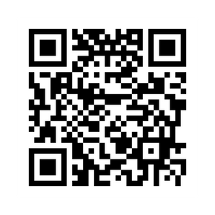
IL TAL (TEST DI ABILITÀ LINGUISTICA)
Il TAL è il Test di Abilità Linguistica del CLA con il quale si valutano le competenze linguistiche secondo le specifiche dettate dal CEFR (Common European Framework of Reference).
Il test prevede la valutazione delle abilità ricettive (lettura e ascolto) e in alcuni casi anche delle abilità produttive (scritto e/o orale).
SITO DEL CLA
Sono esonerati dal test tutti coloro che presentino una certificazione linguistica riconosciuta, di livello pari o superiore al B1, in qualsiasi lingua diversa dall’italiano.

Slide 43
ABILITÀ INFORMATICHE (ACK)
La certificazione delle competenze informatiche di base avverrà attraverso una serie di attività pratiche che saranno assegnate ai singoli studenti, con cadenza quotidiana, tramite una suite di software appositamente sviluppata dal docente. Gli studenti svolgono le attività in autonomia, appoggiandosi ad una piattaforma di e-learning (in particolare un forum ed un wiki) per la risoluzione di eventuali problemi. Gli studenti potranno decidere quando, dove e quante volte svolgere ogni singola attività, fino ad ottenere un esito
corretto.
Per partecipare sarà necessario iscriversi tramite la piattaforma di e-learning di Ateneo. Le iscrizioni saranno aperte sia nel primo che nel secondo semestre, per consentire agli studenti di partecipare alle attività nel periodo che preferiscono.
Chi avrà completato le attività proposte potrà iscriversi alla prova di accertamento finale, che consiste nello svolgimento (di fronte al docente) di alcune delle attività già svolte durante il semestre.
DOCENTE RESPONSABILE: Professor Nicola Orio

Slide 44
ITALIANO SCRITTO
L’idoneità di Italiano Scritto prevede la redazione di un riassunto di un testo.
Nel caso in cui non si superasse l’esame, si è tenuti a seguire un laboratorio.
Il laboratorio di Italiano scritto previsto per coloro che non hanno superato l'esame è organizzato come momento di didattica assistita, con esercizi di lettura di testi letterari e non letterari e di verifica scritta delle abilità acquisite.
DOCENTE RESPONSABILE: Prof.ssa Ester Pietrobon

Slide 45
COME MI ISCRIVO AD UN ESAME? COS’È UNA SESSIONE?
Per queste ed altre domande
sul sistema universitario,
siete caldamente invitati a consultare
la vostra Guida.

Slide 46
3CFU STAGE TIROCINI E SEMINARI
TUTOR JUNIOR SCIENZE UMANE

Slide 47
3CFU “ALTRE ATTIVITÀ”
Si tratta di 3 cfu che vengono riconosciuti a seconda che venga svolta una fra le seguenti attività:
  75 ore di stage o tirocinio presso un ente convenzionato UniPD (maggiori informazioni sulla Guida per Matricole);
  di 36 ore di Seminari permanenti;
  oppure di 22 ore di Seminari permanenti con la consegna di relazione/tesina (relativa ad almeno 12 ore svolte presso il medesimo seminario.
Le modalità e le caratteristiche sono stabilite dagli organizzatori degli eventi, di cui andrà verificata la disponibilità alla validazione dell'elaborato). Ore di frequenza e consegna di eventuale tesina vanno riportati nell’apposito libretto «Cfu stages, tirocini e seminari»;
  oppure delle ore previste dai Laboratori teatrali;
  oppure di 22 ore di Laboratori (nello svolgimento integrale delle attività previste da ciascuno).
Trovi queste info nella sezione 3 CFU e altre attività della pagina moodle Lettere

Slide 48
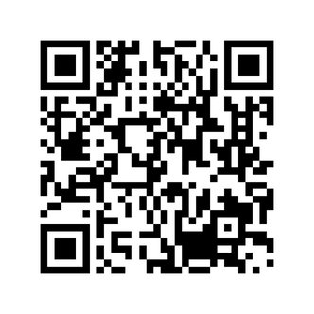
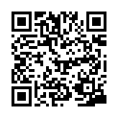
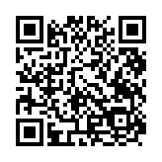
3CFU “ALTRE ATTIVITÀ”
    Per gli Stage, controllare la vetrina del sito Careers UniPD (e non perderti il nostro incontro “Build Your Career” il 3 dicembre);
    Per i seminari, consultare la pagina sugli eventi che prevedono l’accumulo di crediti.
Info 3cfu
Stage e tirocini
Seminari permanenti

Slide 49
GLI ORARI DELLE LEZIONI
TUTOR JUNIOR SCIENZE UMANE

Slide 50
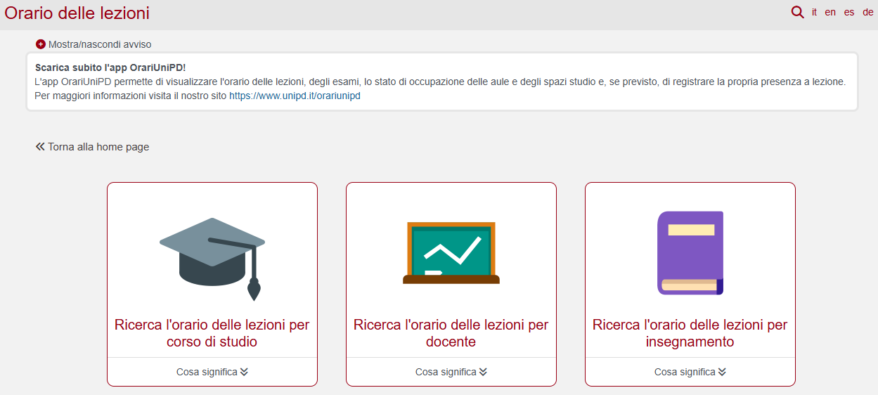
AGENDA WEB
Per trovare gli orari delle lezioni, si può consultare
Agenda Web (tramite “Orario delle lezioni” dalla Pagina Moodle, oppure digitando su Google “Agenda Web Unipd”).
Potete utilizzare diversi criteri di ricerca: scegliete quello che preferite!

Slide 51
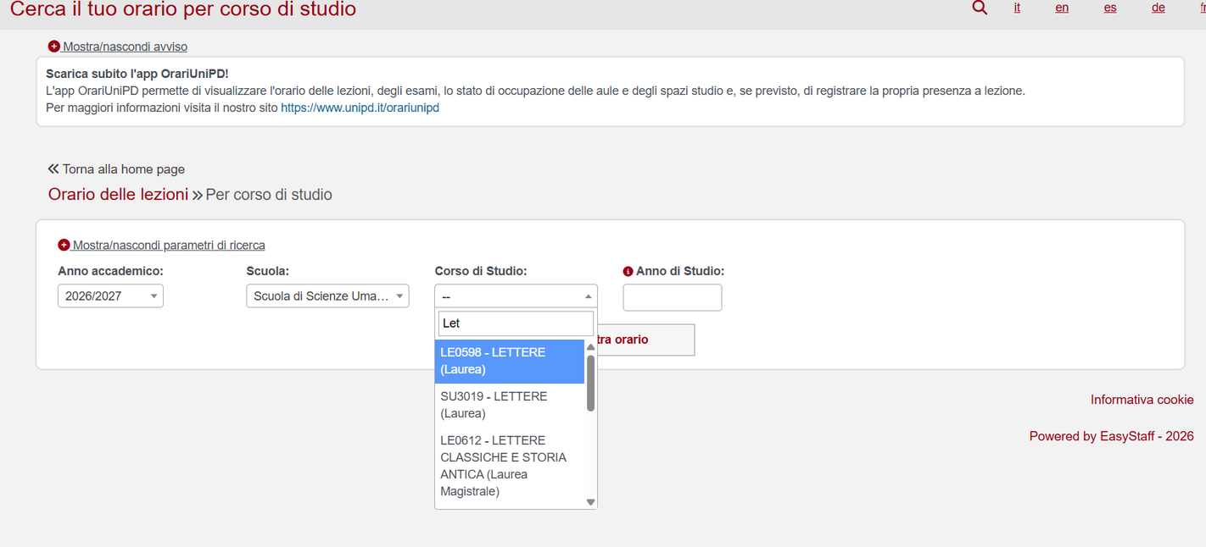
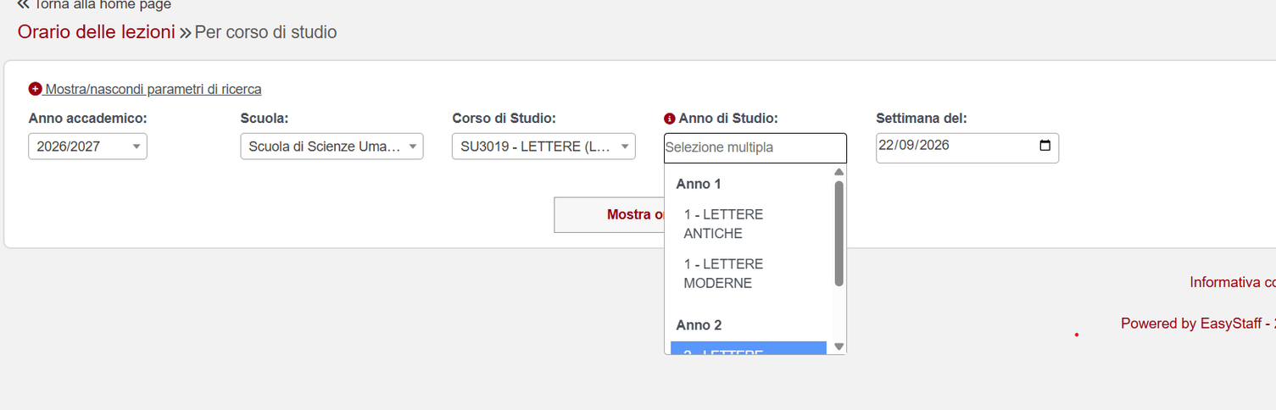
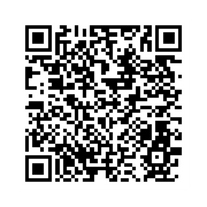
AGENDA WEB
Ad esempio: ricerca per corso di studio
Attenzione: selezionare Lettere con il codice SU3019)

Slide 52
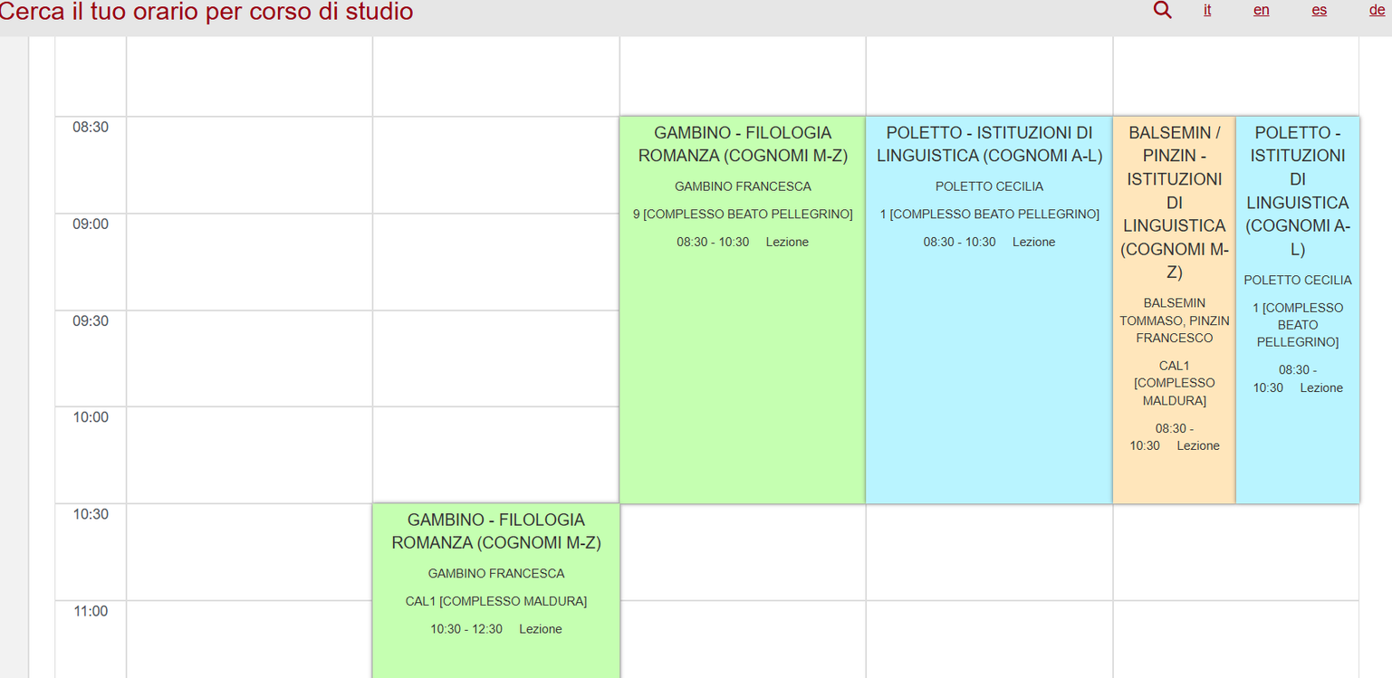
AGENDA WEB
Orari corsi del primo semestre del corso di laurea in
LETTERE MODERNE

Slide 53
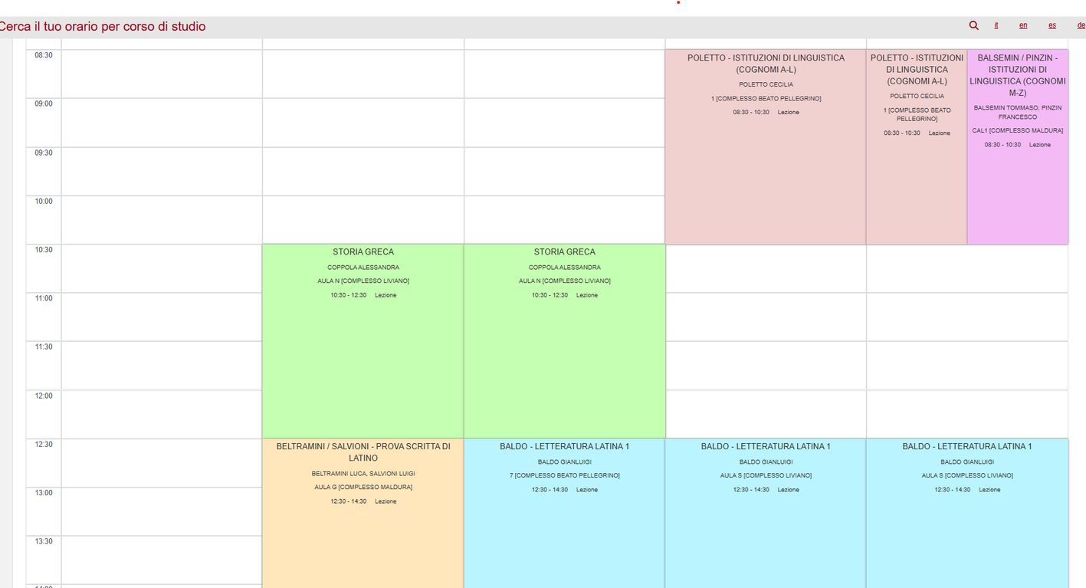
AGENDA WEB
Orari corsi del primo semestre del corso di laurea in
LETTERE ANTICHE

Slide 54
UNIWEB E APP
TUTOR JUNIOR SCIENZE UMANE

Slide 55
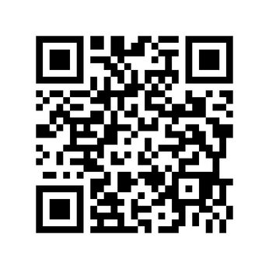
UNIWEB
Uniweb è il vostro pannello di controllo, la piattaforma attraverso la quale potrete gestire la vostra intera carriera universitaria.
Sulla nostra Guida, oltre che sul sito dedicato, trovate più informazioni su come usare questo essenziale strumento.
Guida per le Matricole
Sito ufficiale

Slide 56

APPLICAZIONI: MYUNIPD
Con MyUnipd potrete avere il vostro Profilo Uniweb sempre accessibile da mobile. Ecco le principali funzionalità:
    visualizzazione del libretto elettronico e statistiche;
    visualizzazione dei piani di studio;
    questionari valutazione della didattica;
    gestione completa degli appelli d'esame;
    possibilità di rifiutare il voto conseguito;
    visualizzazione delle informazioni relative alle tasse;
    badge digitale;
    avvisi di uniweb;
    notifiche push.

Slide 57

APPLICAZIONI: ORARIUNIPD
Orari UniPD è l'applicazione dell'Università di Padova che permette agli studenti di visualizzare e gestire l'orario delle lezioni e degli appelli d'esame. Si può creare in maniera veloce e intuitiva un profilo personalizzato che include solo gli orari degli insegnamenti di interesse.
Alcune delle principali funzionalità dell'app:
    consultazione dell'orario lezioni e dell'orario esami;
    visualizzazione dell'occupazione delle aule e spazi studio;
    registrazione della propria presenza a lezione;
    occupazione del posto in aula studio;
    ricezione notifiche in tempo reale.

Slide 58

APPLICAZIONI: MOODLE DIDATTICA
L'app Moodle Didattica è il punto di accesso unificato alle 7 piattaforme Moodle dedicate alla didattica dell'Università di Padova. Dalla schermata principale, è possibile selezionare e accedere direttamente a una delle piattaforme Moodle disponibili attraverso un'interfaccia semplice e intuitiva.
La funzionalità di notifiche in tempo reale permette di rimanere sempre aggiornati sulle novità dei corsi, anche quando si naviga tra diverse piattaforme Moodle, garantendo di non perdere comunicazioni importanti, scadenze o nuovo materiale didattico pubblicato dai docenti.

Slide 59

APPLICAZIONI: AFFLUENCES
Per poter studiare in Biblioteca, è necessario riservare un posto a sedere tramite l’App Affluences.
Per mezzo di questa app gli studenti possono visionare in tempo reale la percentuale di occupazione dei posti studio disponibili in ogni biblioteca dell’Università di Padova.
Affluences prevede anche un sistema di prenotazione di alcuni posti singoli o di sale per lo studio di gruppo, laddove disponibili.

Slide 60
LA NEWSLETTER
TUTOR JUNIOR SCIENZE UMANE

Slide 61
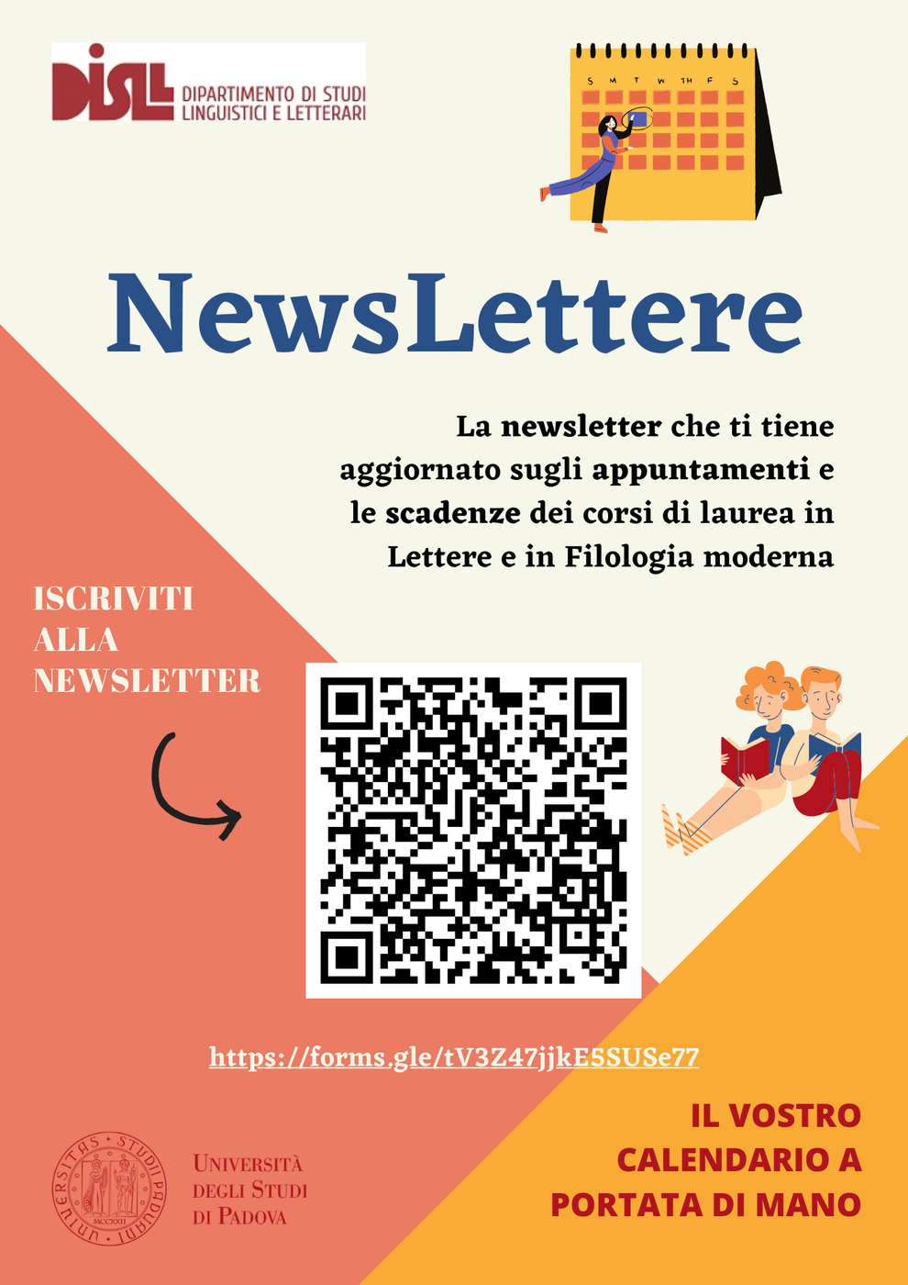
NEWSLETTER
Per rimanere aggiornate/i su eventi, scadenze, seminari e iniziative del Corso di Laurea iscrivetevi alla Newsletter mensile con un solo clic
Iscriviti alla newsletter!
Riceverete i primi giorni di ogni mese un’unica e pratica mail che vi aiuterà a non farvi sfuggire informazioni importanti e occasioni di formazione!

Slide 62
BUON INIZIO A TUTTI!
TUTOR JUNIOR SCIENZE UMANE

